Slide 1

СОФИЙСКА ПРОФЕСИОНАЛНА ГИМНАЗИЯ ПО ЕЛЕКТРОНИКА
„ДЖОН АТАНАСОВ“
Д И П Л О М Е Н П Р О Е К Т
тема:
Проектиране и изработка на смарт управление за поливна систем
Дипломант: Ивайло Иванов
Ръководител: инж. Любица Димитрова
Дипломен ръководител: Стойчо Левков
30.05.2022г. гр. София

Slide 2

Съдържание
Увод
1.1 Кратко описание на проекта
1.2 Причина за избор на проекта
1.3 Цели на проекта
2. Анализ
1.1 Сегмент 1 – Raspberry Pi
1.2 Сегмент 2 – Android
1.3 Сегмент 3 – Замерващи устройства
1.4 Сегмент 4 – Задвижващ механизъм (Actuator)
3. Начин на работа и Демо
4. Заключение

Slide 3
Увод

Slide 4
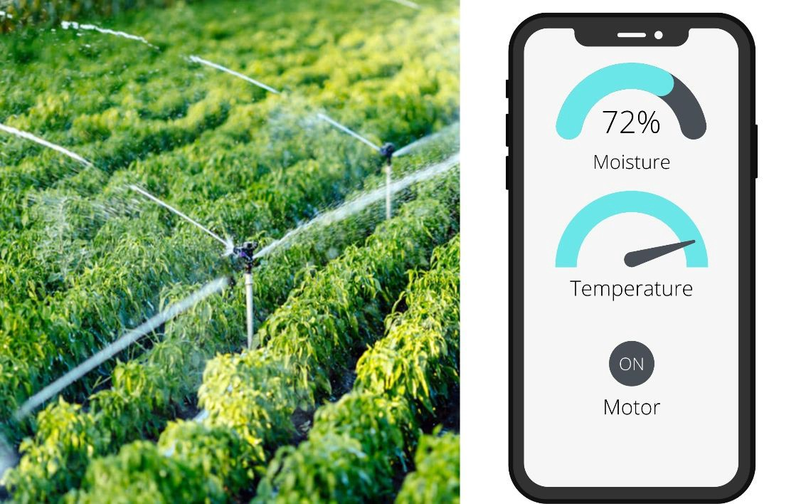
Кратко описание на проекта
Програмен език – Java
HTTP комуникация
Много компонентна система
Internet of Things (IoT)

Slide 5
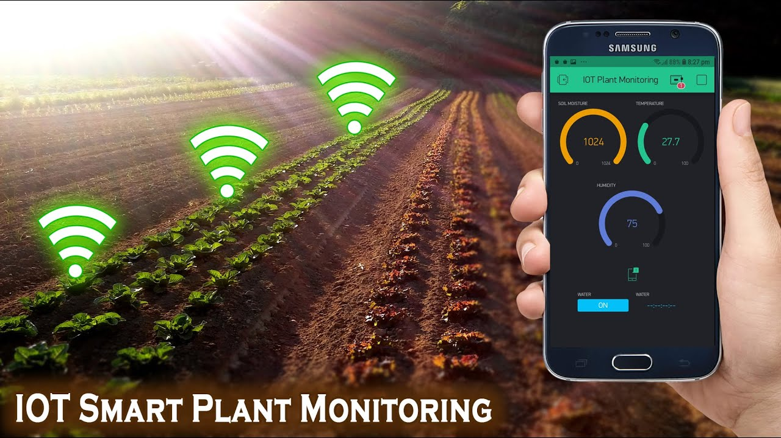
Причина за избор на проекта
Иновативност
Автономност
Лесен за работа
Сигурност и точност
Гъвкавост

Slide 6


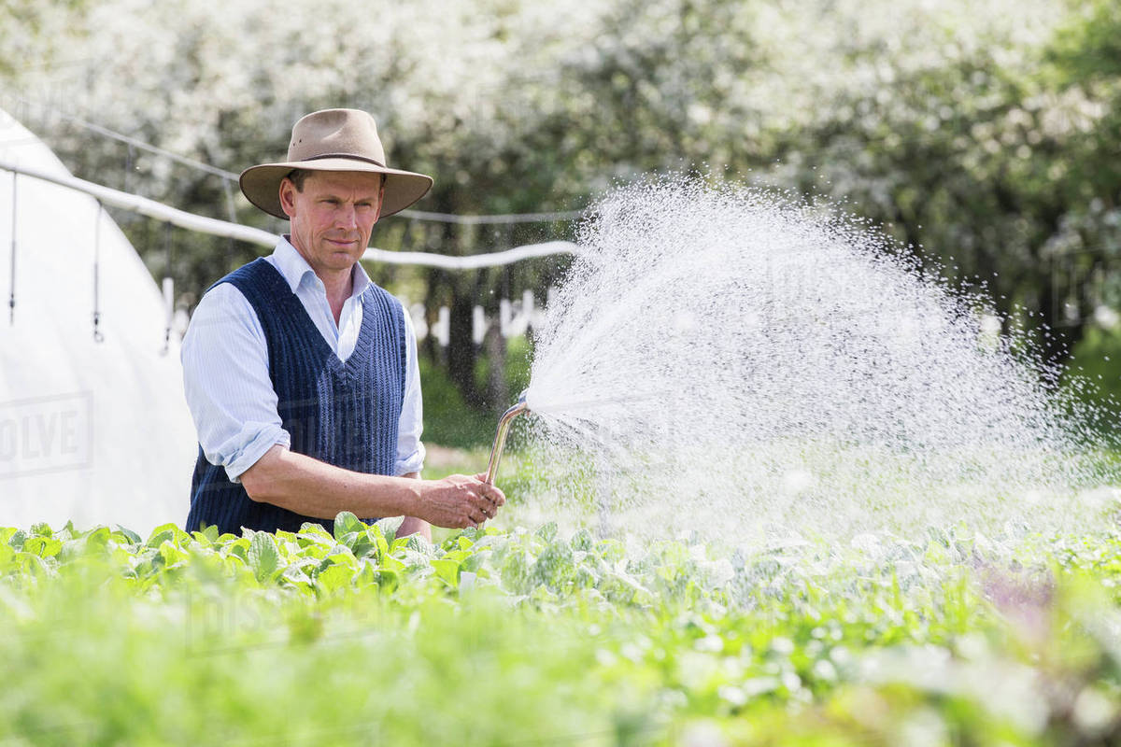
Цели на проекта

Slide 7
Анализ

Slide 8
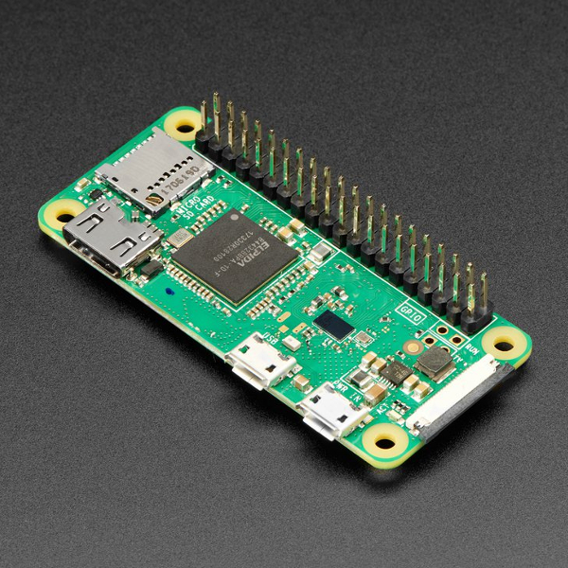
Сегмент 1 – Raspberry Pi
Има за цел основно да контролира и управлява целия процес на работа, свързан с автоматизацията.
Сегмента трябва да се постави в обхват на мрежа, с която да се свърже, без нужда от интернет.
Предоставя Back-end логика, обработваща данните, тяхното съхранение и достъпност.

Slide 9
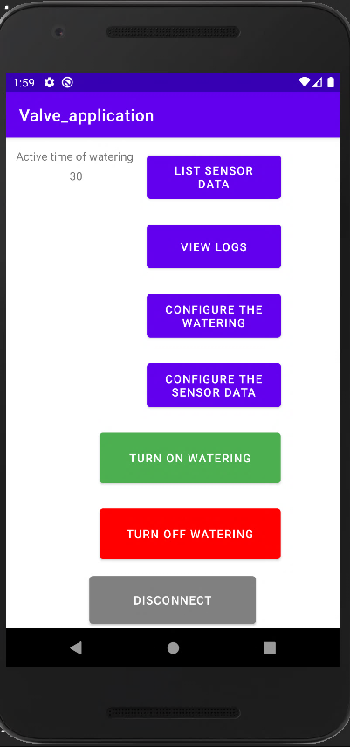
Сегмент 2 – Android
Има за роля да приема нуждите на клиента свързани с начина и времето за поливане и да ги обновява в базата данни (Front-end).
Изчистен и лесно достъпен дизайн.
Позволява да се инициализира или спира поливане ръчно при нужда.
Визуализира данните от сензорите.

Slide 10
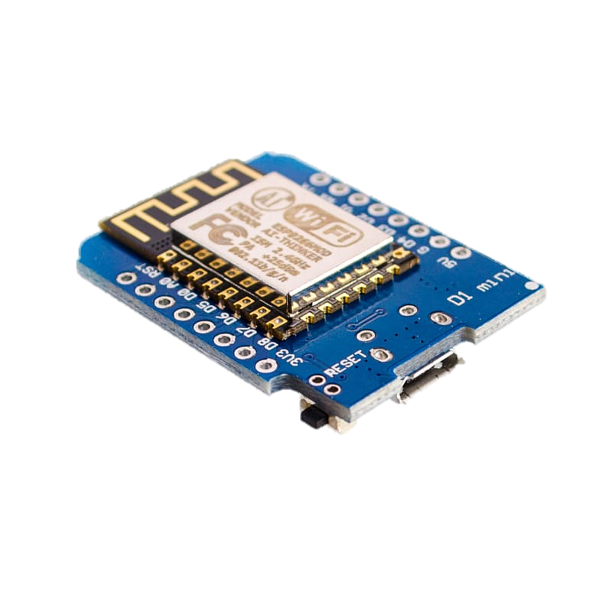
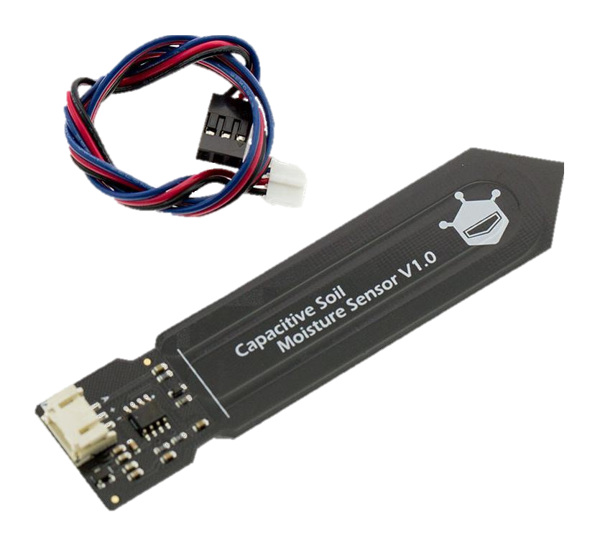
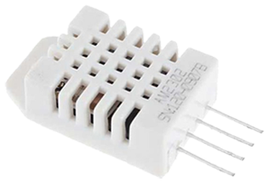
Сегмент 3 – Замерващи устройства
Целта на третата част от проекта е да даде точна и реална информация за влажността на почвата, температурата и влажността на въздуха.
Намаляване на риска от излагането на растенията на неблагоприятни условия.
Предоставя възможност за използването на елементи съдържащи възобновяеми източници на енергия.

Slide 11
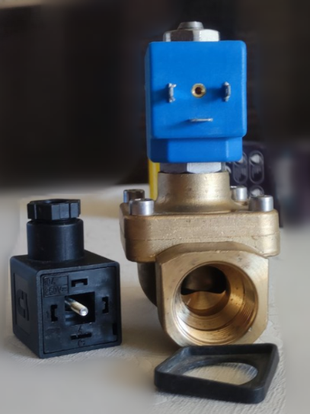
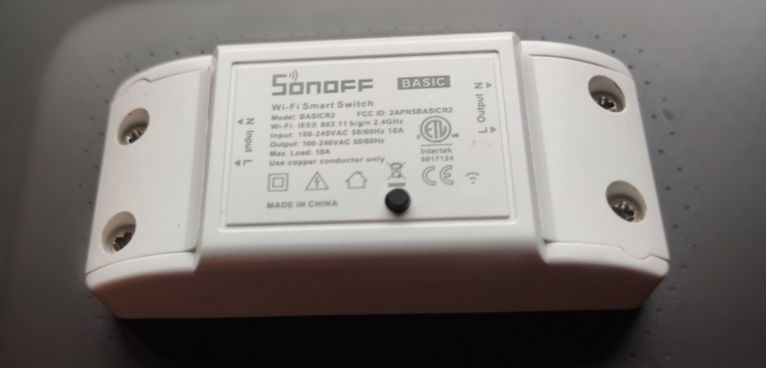
Сегмент 4 – Задвижващ механизъм (Actuator)
Чрез него може да се контролира и управлява разхода на вода.
Smart Wi-Fi релето дава възможност да се управлява задвижващото устройство отдалечено.

Slide 12
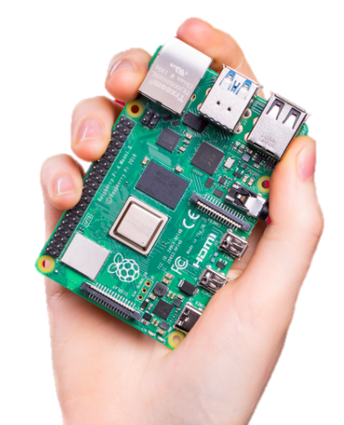
Демонстрация

Slide 13
Заключение

Slide 14

Благодаря за вниманието!

